Slide 1
Vandmiljøprogrammet 2027-2030
Ansøgningsmateriale

Slide 2
Ansøgningsfrist tirsdag den 1. september kl. 12.00
Ansøgning om tilsagn skal indsendes via Digital Post (f.eks. ”digital post”- funktionen i Outlook eller e-Boks).
I emnefeltet skriver du e-mailadressen vandmiljoeforskning@sgav.dk samt projekttitel.
Bemærk, at hvis bilag indeholder fortrolige eller personfølsomme GDPR-data, bør fremsendelsen af oplysningerne udelukkende ske via Digital Post.
Al anden skriftlig kommunikation med os i forbindelse med ordningen skal ske via e-mail til vandmiljoeforskning@sgav.dk.

Slide 3
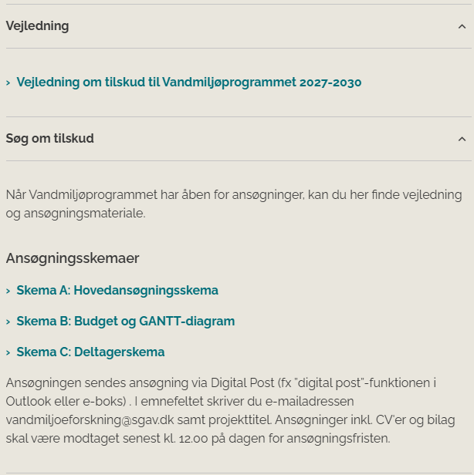
Ansøgningsmateriale
Ansøgningsmateriale findes på vores tilskuds guide:
https://lbst.dk/tilskud/tilskudsguide/2023-og-senere/vandmiljoeprogrammet-2027-2030
Her finder i blandt andet:
Vejledningen
Skema A: Hovedansøgningsskema
Skema B: Budget og GANTT-diagram
Skema C: Deltagerskema

Slide 4

Vejledningen
I vejledningen som du finder på tilskudsguiden kan du få råd og vejledningen blandt andet til:
Ansøgning om tilsagn (proceduren)
Hvordan du udfylder ansøgningsskemaerne til tilsagn
Hvordan du ansøger om ændringer
Hvordan du ansøger om udbetaling
Hvordan du udfylder ansøgningsskemaerne til udbetaling

Slide 5
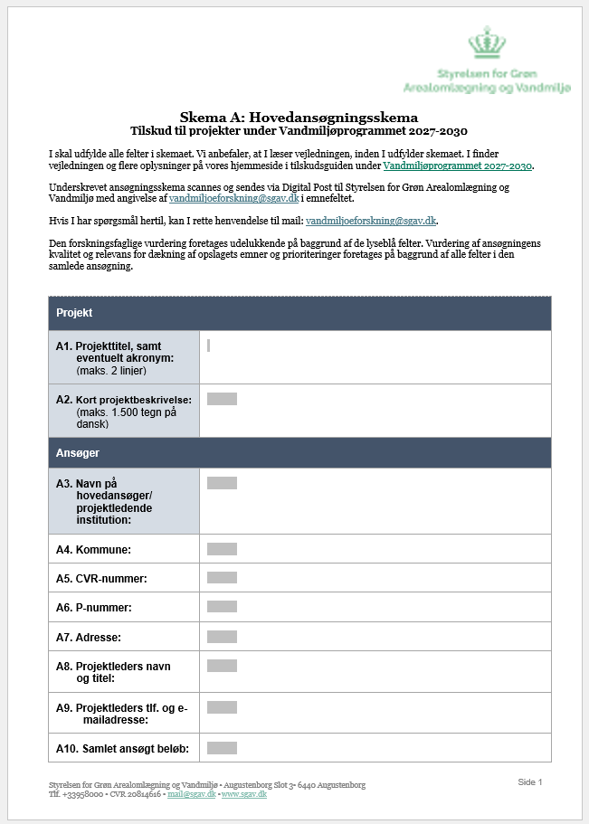
Skema A - Hovedansøgningsskema
Her skal I beskrive projektet og forskningsindholdet
Alle felter skal udfyldes
Hver opmærksom på at der maks antal tegn i flere felterne.
I må skrive på dansk eller engelsk
Innovationsfonden vurderer den forskningsfaglige kvalitet ud fra de lyseblå felter i skema A og GANTT-diagrammet i skema B.
Vurderingsudvalgets vurdering af kvalitet, relevans for dækning af opslagets emner og prioritering foretages på baggrund af alle felter.

Slide 6
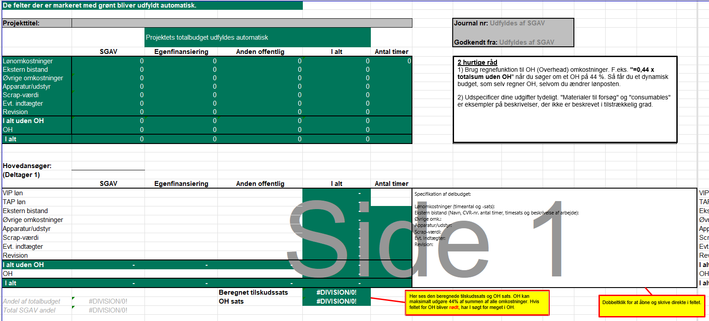
Skema B – Budget og GANTT-diagram
For at vi kan vurdere dit projekt og udgifternes rimelighed, skal du udfylde og indsende det budgetskema som ligger på tilskudsguiden.
Det er en forudsætning, at udgifterne kan relateres direkte til projektet, være udspecificeret og, at de er nødvendige for at gennemføre projektet.
Særligt vigtigt for budgettet:
De grønne felter udfyldes automatisk
Delbudget for hver enkel deltager
Overhead på maks. 44 %
Se vejledningens afsnit 3.2 for vejledning i
udfyldelse af budgetskema
og GANTT-diagram.

Slide 7
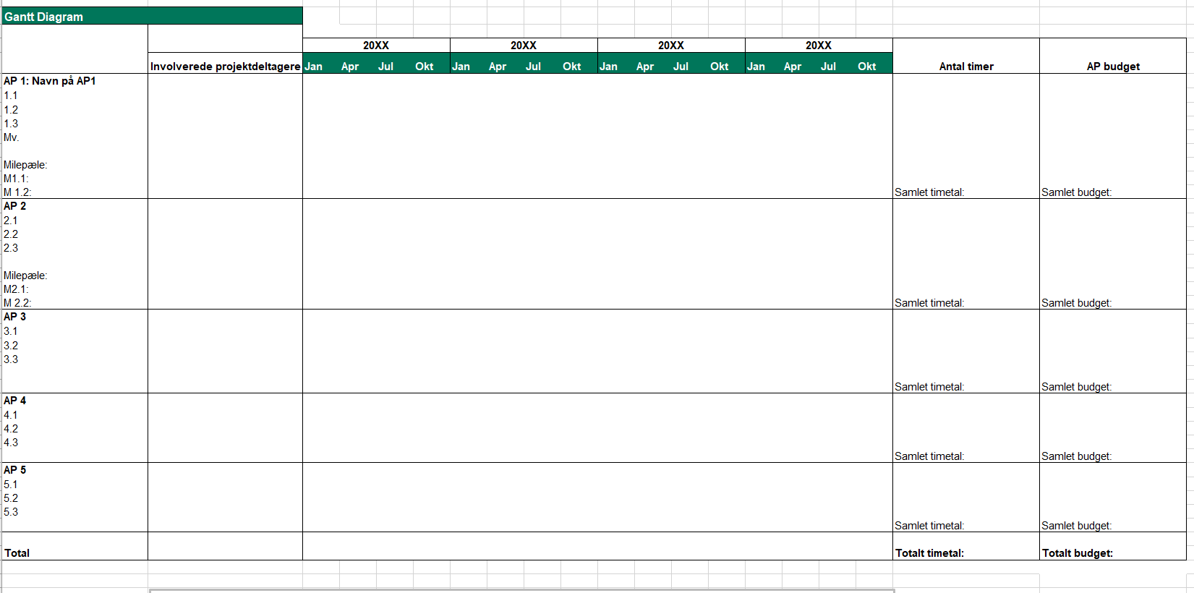
Skema B – Budget og GANTT-diagram
I skal redegøre for projektets budget og projektets arbejdspakker
Følgende obligatoriske oplysninger:
Involverede projektdeltagere for hver arbejdspakke
Samlet antal timer for hver arbejdspakke
Samlet budget for hver arbejdspakke
Totalt budget
Milepæle i hver arbejdspakke
Vær særligt opmærksom på:
Projektets totale antal timer samt totale budget skal angives og skal stemme overens med antallet af timer og totale budget som er angivet i projektets totalbudget i fanebladet "Samlet budgetoversigt".
I er velkommen til at anvende et andet format/layout end det GANTT-diagram

Slide 8
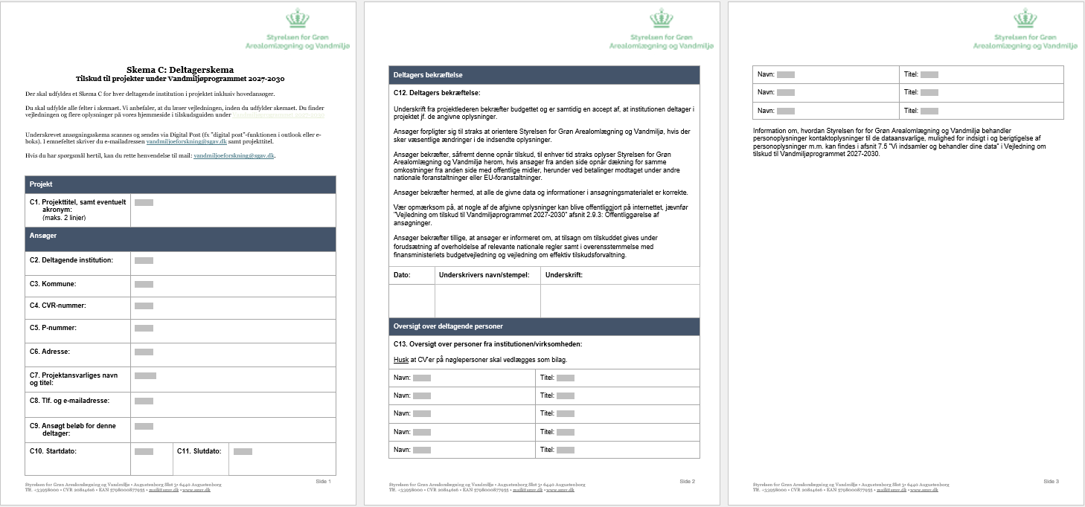
Skema C – Deltagerskema
Der skal udfyldes et deltagerskema for hver deltager
Alle felter skal udfyldes

Slide 9
Ansøgningsfrist tirsdag den 1. september kl. 12.00
Ansøgning om tilsagn skal indsendes via Digital Post (f.eks. ”digital post”- funktionen i Outlook eller e-Boks).
I emnefeltet skriver du e-mailadressen vandmiljoeforskning@sgav.dk samt projekttitel.
Bemærk, at hvis bilag indeholder fortrolige eller personfølsomme GDPR-data, bør fremsendelsen af oplysningerne udelukkende ske via Digital Post.
Al anden skriftlig kommunikation med os i forbindelse med ordningen skal ske via e-mail til vandmiljoeforskning@sgav.dk.

